Slide 1

JAVASCRIPT
AULA 15 | Prof. Marcelo

Slide 2
RECAPITULANDO AULA 14 – JAVASCRIPT
- Loop ou Laço de Repetição
- while
- do While

Slide 3
AULA 15 – JAVASCRIPT
- Typeof
- Manipulação de elementos
- Hierarquia do DOM
- Eventos

Slide 4
Typeof – JAVASCRIPT
O operador typeof retorna uma string indicando o tipo de um dado de um operando.
Exemplo:
typeof ‘ ’ // retorna string
typeof 2 // retorna number
typeof true // retorna boolen
Use o TYPEOF quando haver a necessidade de identificar um tipo de dado.

Slide 5
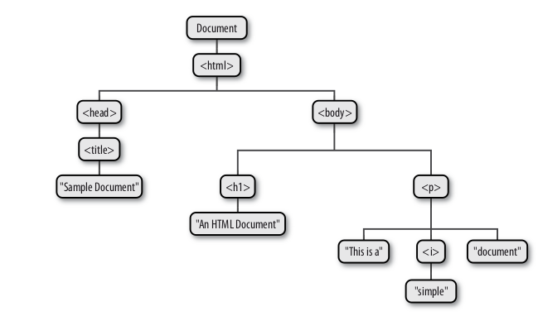
DOM – JAVASCRIPT
DOM - Document Object Model
O DOM representa os dados dos objetos que compõem a estrutura e o conteúdo de um documento HTML.
A representação do DOM é uma abstração de objetos de uma página da web, que pode ser manipulada pelo JavaScript.

Slide 6
DOM – JAVASCRIPT
Para “disparar” um evento é necessário IDENTIFICAR o elemento (el) que será o “alvo” da ação. O JS possui alguns métodos para fazer este mapeamento, os mais comuns são:
Para mapear o elemento alvo da ação pode-se usar:
document.getEmentById( id_do_elemento ) // faz a captura pela referência do id HTML do “el”.
document.querySelector( Id ou classe do elemento )// faz captura pela ref. do id ou classe do “el”.
document.querySelectoAll( referencia_do_elemento_pai) // faz a captura do elemento pai para manipular os elementos filhos.
ex.:
const botao = document.getElementById(‘enviar’);
Ou
const botao = document.querySelector(‘#enviar’);

Slide 7
DOM – JAVASCRIPT
Evento | Descrição
click | Ao clicar em algum elemento HTML
mousemove | Ao mover o cursor do mouse acessa (entra) o elemento
mouseover | Ao mover o cursor do mouse dentro do elemento
mouseout | Ao mover o cursor para fora do elemento
dblclick | Ao efetuar do duplo click (rápido) sobre o elemento
keydown | Ao pressionar uma tecla
keyup | Ao liberar uma tecla (depois de pressionada).
scroll | Ao rolar a barra de “rolagem” (scroll) de algum elemento.
blur | Ao perder o foco do elemento, geralmente associado ao elemento HTML text
load | Ao carregar a página ou elemento, geralmente associado ao objeto window

Slide 8
DOM – JAVASCRIPT
REGISTRANDO EVENTOS
Para “registrar” um evento usa-se o método ADDEVENTLISTENER que foi herdado na variável que armazenou o elemento alvo.
const botao = document.getElementById(‘enviar’);
botao.addEventListener(‘click’, function(){
//tarefa
});
evento
Função que será executada

Slide 9
Exercício 14
Crie uma função que receba um parâmetro que receba um valor entre 1 e 10 e efetue a tabuada.
a) A função deverá verificar se o parâmetro é um número
b) A função deverá verificar se o parâmetro está entre 1 e 10
c) O resultado sairá no console

Slide 10
Exercício 15
Refatore o exercício anterior, usando a mesma função “tabuada” para receber o valor de um elemento de entrada input.
a) A função será executada quando o usuário clicar no botão
b) Todas as mensagens de retorno deverão ser mostradas na página em um “el” html
Nota: não use o métodos documento.write como método de saída.

Slide 11
Próxima aula
- Manipulações HTML
- Elementos pai e filhos

